Slide 1

İHRACATIN FİNANSMANINDA
TÜRK EXıMBANK
TÜRKİYE İHRACAT KREDİ BANKASI A.Ş.
0 (850) 200 55 00
www.eximbank.gov.tr

Slide 2

TÜRK EXIMBANK
YASAL STATÜ
1987 yılında kuruldu (Bakanlar Kurulu Kararı ile)
Sermayesinin tamamı Hazine’ye ait
Ülkemizin tek resmi ihracat finansman kuruluşu
AMAÇLAR
İhracatın artırılması
İhraç ürünlerinin ve pazarlarının çeşitlendirilmesi
Rekabet gücü kazanımı
Riskten arındırılmış bir ortamda iş yapma imkanı sağlanması

Slide 3
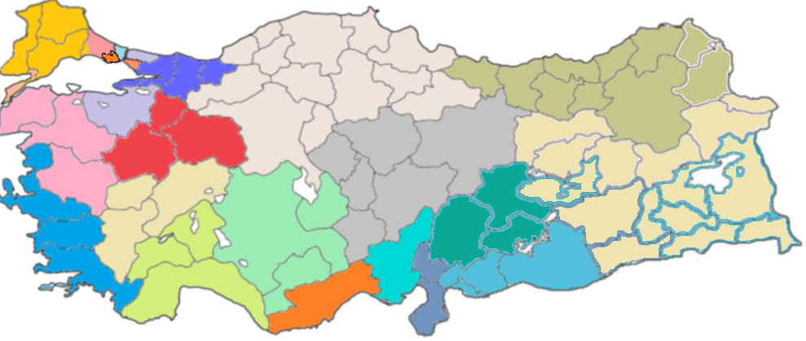
Mevcut Şube Ağımız
Odakule Şube
Avrupa Yakası Şube
Merkez Şube
İkitelli OSB Şube
23
ŞUBE
10
İRTİBAT BÜROSU
Maltepe Şube
Çorlu Şube
Gebze Şube
Trabzon Şube
Bursa Şube
Ankara
Şube
Eskişehir Şube
Manisa Şube
İzmir
Şube
Kayseri Şube
Denizli Şube
Konya Şube
Diyarbakır Şube
Kahramanmaraş
Şube
Antalya Şube
Adana
Şube
Gaziantep Şube
Mersin Şube
İskenderun
Şube

Slide 4
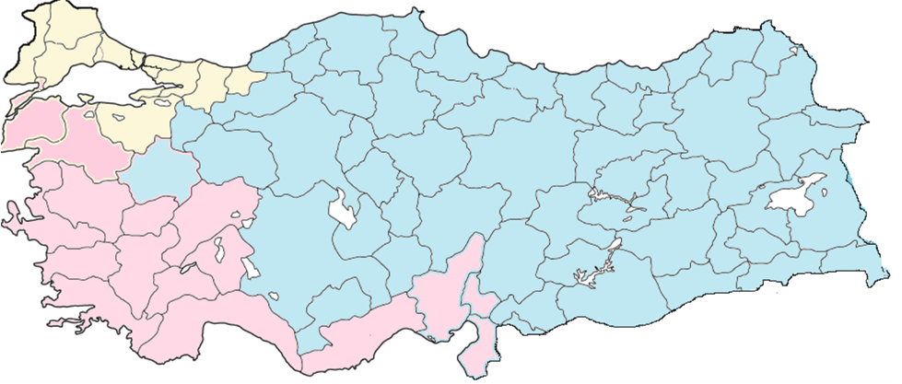
Mevcut Bölge Ağımız
Odakule Şube
Avrupa Yakası Şube
Merkez Şube
İkitelli OSB Şube
3 BÖLGE
23 ŞUBE
10 İRTİBAT
BÜROSU
Maltepe Şube
Çorlu Şube
Gebze Şube
Marmara Bölge Müdürlüğü
Trabzon Şube
Bursa Şube
Ankara Şube
Eskişehir Şube
İç Anadolu Bölge Müdürlüğü
Manisa Şube
Ege Bölge Müdürlüğü
Kayseri Şube
İzmir
Şube
Konya Şube
Kahramanmaraş
Şube
Diyarbakır Şube
Denizli Şube
Antalya Şube
Adana
Şube
Gaziantep Şube
Mersin Şube
İskenderun
Şube

Slide 5
Yıllık Performansımız ve Hedeflerimiz…
Milyar $
45,6
46,1
44,2
44,1
2022 YILI HEDEFİMİZ
50,1 MİLYAR USD
Kredi: 22,7 milyar USD
Sigorta: 27,3 milyar USD
39,3

Slide 6
2021 Yılsonu Müşteri Sayımız
Toplam Firma Sayısı
KOBİ Firma Sayısı
14.092
10.846
%77 KOBİ oranı

Slide 7
Finansman Programlarımız
YURT İÇİ
KREDİLER
ALACAK
SİGORTASI
ULUSLARARASI KREDİLER
7 KISA VADELİ
8 ORTA UZUN VADELİ
6 DÖVİZ KAZANDIRICI
HİZMET
2 KISA VADELİ
1 ORTA UZUN VADELİ
4 ULUSLARARASI
TİCARETİN
FİNANSMANI
1 PROJE KREDİLERİ

Slide 8

YURT İÇİ KREDİLER

Slide 9
Kredi Programlarının Ortak Özellikleri
Mal ve Hizmet İhracatı Taahhüdü
Teminat
(Teminat Mektubu, İGE Protokolü, KGF Protokolü)
KOBİ’ler için farklı faiz oranı
Program limiti
Firmalar için derecelendirme puanı

Slide 10
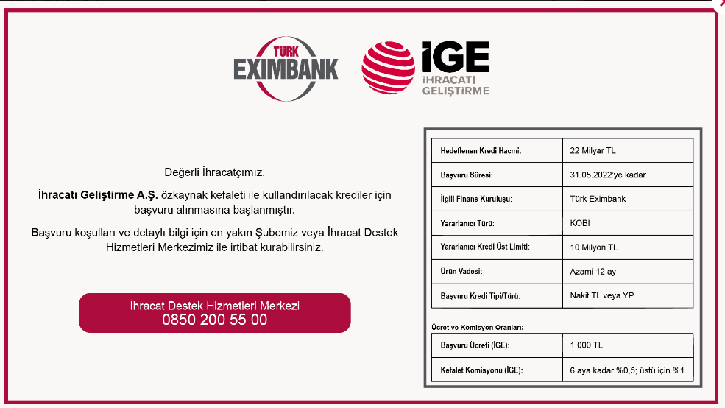
İGE kefaletli kullandırımlar

Slide 11
KREDİ GARANTİ FONU kefaletli kullandırımlar
KOBİ’ler…

Slide 12
Kredi Kullanıcısı Firmalar
İhracatçı
imalatçı (ihracata yönelik mal üreten)
imalatçı-ihracatçı
Mal ihracatı
Turizm işletmeleri ve seyahat acentaları
Özel havayolu firmaları
Nakliyat işletmeleri
Müteahhitlik firmaları
Müşavirlik, mühendislik ve yazılım firmaları
Hizmet ihracatı

Slide 13
Yurt İçi Kredi Programları
KISA VADELİ KREDİLER
ORTA UZUN VADELİ KREDİLER
DKH KAPSAMINDAKİ ÜRÜNLER
Sevk Öncesi İhracat Kredisi
Reeskont Kredisi
Sevk Sonrası Reeskont Kredisi
İhracata Hazırlık Kredisi
KOBİ İhracata Hazırlık Kredisi
DTŞ İhracat Kredisi
Sigortalı Alacağın Teminatına Dayalı Kredi
İhr. Yönelik İşletme Sermayesi Kredisi
İhr. Yönelik Yatırım Kredisi
Marka Kredisi
Özellikli İhracat Kredisi
Finansal Kiralama İşlemlerine Yönelik Kredi Programı
Yurtdışı Mağazalar Yatırım Kredisi
Katılım Finans Yatırım Kredisi
Yurt Dışı Teminat Mektubu Programı
Döviz Kazandırıcı Hizm. Kredisi
Turizm Kredisi
Uluslararası Nakliyat Paz. Kredisi
Yurt Dışı Fuar Katılım Kredisi
Yurt Dışı Müteahhitlik Hizmetleri Köprü Kredisi
Yurt Dışı Müteahhitlik Hizmetleri Teminat Mektubu Programı

Slide 14
İGE kefaletli kullandırımlar

Slide 15
İGE kefaletli kullandırımlar
KOBİ’lik statüsü → KOSGEB
Kullandırımlar → Reekont Kredisi
                KOBİ-İHK
Teminat yapısı → İGE kefaleti + ihracat taahhüt + RK taahhütleri için Eximbank tarafından alınacak teminatlar
Yeni müşteri → Web-sayfamız üzerinden başvuru
        https://basvuru.eximbank.gov.tr

Slide 16













Kredilendirme Süreci (Doğrudan Krediler)
Firma ilgili başvuru evrakı ile Bankamıza Başvurur
Firmanın güncel mali
tabloları ve verileri alınır
Firma için mali analiz ve istihbarat raporu hazırlanır
Kredi başvurusu ve istihbarat raporu incelenir
Uygun bulunursa kredi tahsis edilir
Krediye ilişkin
teminat tesis edilir.
Krediye ilişkin
sözleşmeler akdedilir
Kredi tutarı firmaya aktarılır
Firma ihracatını gerçekleştirir
Firma geri ödeme vadesinde
geri ödemesini yapar
Firma kredi kapsamında doğan
ihracat taahhüdünü kapatır
Firmadan alınan
teminatlar iade edilir

Slide 17

Kredilendirme Süreci (Aracı Banka Kredileri)
Firma
Aracı Bankaya Başvurur
Aracı Banka başvuruyu Bankamıza iletir
Kredi başvurusu incelenir
Uygun bulunursa kredi tahsis edilir
Kredi tutarı
Aracı Bankaya aktarılır
Firma ihracatını gerçekleştirir
Geri ödeme vadesi geldiğinde Aracı Banka geri ödemeyi Bankamıza yapar
Firma kredi kapsamında doğan
ihracat taahhüdünü Aracı Banka nezdinde kapatır

Slide 18
ALACAK SİGORTASI

Slide 19



ALACAK SİGORTASI
NEDİR
TARAFLAR
FONKSİYONLARI
Firmaların faturalarının ödenmesini temin eder, ticari faaliyetlerin getirdiği ticari ve siyasi riskleri güvenilir bir şekilde yönetmelerini sağlar.
                Teminat
                Ticari ve politik risklere karşı tahsilat güvencesi sağlar.
                Finansman
                Riskten arınmış alacakların ıskonto edilmesi suretiyle finansman imkanı sağlar.
                Enformasyon
                Alıcı firmalar ve ülkeler hakkında risk analizi yapılmasını sağlar.
İhracatçı
Türk Eximbank
Alıcı
Notes:
Alacağınızın tahsilatına ilişkin Garanti sunuyoruz.
Sigorta başvurusu sonrasında alıcılarınız, sektörleri ve ülkeleri hakkında yaptığımız araştırmalar sonucu verilen limitler ile dolaylı Enformasyon’a sahip olursunuz.
Sigorta kapsamına alınan alacaklarınızı doğrudan nakde çevirerek Finansman sağlayabilirsiniz.

Slide 20
ALACAK SİGORTASI ÜRÜNLERİ
KISA VADELİ PROGRAMLAR
ORTA VE UZUN VADELİ PROGRAMLAR
İhracat Alacak Sigortası
Yurt içi Alacak Sigortası
Spesifik İhracat Kredi Sigortası

Slide 21

ALACAK SİGORTASI
KAPSAM
VADE
TAZMİNAT %
(Azami)
KISA VADELİ İHRACAT
238 ÜLKE
360 GÜN
%90
ORTA- UZUN VADELİ İHRACAT
238 ÜLKE
1 YILDAN UZUN
%90
KISA VADELİ YURT İÇİ
YURT İÇİ SATIŞLAR
360 GÜN
%90

Slide 22
KAPSANAN RİSKLER
TİCARİ RİSKLER
POLİTİK RİSKLER
Alıcının;
İflas etmesi
Tasfiye kararı alınması
Borç ödemekten acze düşmesi
Borçları ile ilgili konkordato ilan etmesi
Borçlarını ödeyememesi
Transfer yasakları veya kısıtlamaları
Alıcının ülkesinde meydana gelen savaş, ihtilal, iç savaş, isyan ve benzeri haller nedeniyle mal bedellerinin ödenmemesi
İthal yasakları veya kısıtlamaları
İthal müsaadelerinin iptali
Alıcının ülkesinde ya da Türkiye sınırları dışında mallara el konulması veya benzeri haller
Kamu alıcısının ödeyememe hali

Slide 23
SİGORTA SÜRECİ
1
Alacaklarına tahsilat güvencesi sağlamak isteyen satıcı firma Türk Eximbank’a başvurur.
2
Satıcı firma Türk Eximbank’tan alacak sigortası poliçesi yaptırır.
3
Satıcı firma, müşterileri için Türk Eximbank’tan alıcı limiti talep eder.
4
Türk Eximbank satıcı firmanın müşterilerini finansal açıdan değerlendirir. Alıcı limiti tahsis eder.
5
Satıcı firma, alıcı limiti çerçevesinde alıcı firmaya sevkiyat gerçekleştirir ve aylık olarak Türk Eximbank’a e-şubeden bildirim yapar.
6
Satıcı firma mal bedelinin vadesinde tahsil edilememesi durumunda 60 gün içerisinde Vadesi Geçmiş Alacak bildiriminde bulunur.
7
Alıcının, vadesi geçmiş alacak bildirimine konu borcunu ödemeyeceğine kanaat getirilirse fatura vade tarihinden itibaren en geç 90 gün içinde e-şube üzerinden tazminat başvurusunda bulunulur.
8
Zararın kesinleşmesinin ardından Türk Eximbank sigortalı alacağı tazmin eder.

Slide 24
KAPSAM DIŞI ÜLKELER
KAPSAM DIŞI ÜLKELER
Ermenistan
Kuzey Kore
Güney Kıbrıs
GEÇİCİ KAPSAM DIŞI ÜLKELER
Afganistan
Irak
İran
Küba
Libya
Lübnan
Mali
Myanmar
Sudan
Suriye
Türkmenistan
Ukrayna
Venezuela

Slide 25
HİZMETİN KVİKS’E DAHİL EDİLMESİ
2017/4’de tanımlanan hizmet türlerinden biri olmalı
Fatura, yurtdışında yerleşik tüzel kişiye kesilmiş olmalı
Arada mutlaka bir sözleşme olmalı
Hizmet ifa edilmiş ve hizmetin ifası, alıcı tarafından yazılı olarak kabul edilmiş olmalı

Slide 26
KISA VADELİ SİGORTA POLİÇESİ İLE FİNANSMAN TEMİNİ
SEVK SONRASI REESKONT KREDİSİ
T. C. Merkez Bankası kaynaklı
Alacağın temlik alınması
Fatura bedelinin %85’i
TİCARİ BANKA/FAKTORİNG FİRMALARI TARAFINDAN İSKONTO
Alacağın devir ve temlik usulleri çerçevesinde
Daini-i Mürtehin şerh edilmesi ile tüm sevkiyatların iskonto edilmesi
Talep edilen sevkiyatların iskonto edilmesi

Slide 27
Spesifik İhracat Kredi Sigortası Sevk Sonrası Risk Programı
Katma değeri yüksek sermaye ve/veya yatırım malları ihracatı yapan ihracatçılarımız faydalanabilmektedir,
Dünya’daki 3 ülke hariç 238 ülkeye yapılan ihracatı kapsayan poliçe,
10 yıla kadar vadeli Türk menşeli mal ve hizmetlerin ihracatı sigorta kapsamına alınır,
Alacaklarınız %90’a kadar tazmin edilir (Akreditifli İşlemler için %95’e kadar ),
Bankamızdan veya ticari bankalardan finansman temin etmelerine imkân sağlamaktır,
24 Ay ve üzeri vadeler OECD düzenlemelerine tabidir.

Slide 28
Spesifik İhracat Kredi Sigortası Sevk Sonrası Finansmanı
Satış sözleşmesi bazında ticari ve politik risklere karşı sigortalanan ihracat işlemlerinden doğan, vadeli ihracat alacaklarını sevk sonrası aşamada iskonto ediyoruz.
Krediye ilişkin asli teminat, ihracat alacaklarının ve ihracat bedellerine ilişkin Spesifik İhracat Kredi Sigortası kapsamında doğmuş/doğacak hakların Bankamıza temlik edilmesidir.
İhraç edilecek mal, Türk menşeli ve sermaye malı niteliğinde olmalıdır. (gümrük beyanname formunda menşe ülke kodu 052 olan)
Zarar tazmin oranı %95 (LC işlemlerde) = Kredilendirme oranı %90
Zarar tazmin oranı %90= Kredilendirme oranı %85
Azami vade 120 Ay (Yüksek Gelir Grubu Ülkeler için 60 Ay)
24 Ay ve üzeri vadeler OECD düzenlemelerine tabidir.

Slide 29
ULUSLARARASI
KREDİLER

Slide 30
Uluslararası Krediler
KREDİ BORÇLUSU
Kamu
Doğrudan devlet
Özel Sektör
Analizi yapılarak limit tahsis edilen bankalar
Devlet garantisi altında ev sahibi ülkede yerleşik kamu kurumu/kuruluşu/banka
Alıcı Finansmanı
Sermaye ve Tüketim Malları
Orta-Uzun Vade

Slide 31
Uluslararası Krediler - Ürün ve Hizmetler
Devlet Garantili Alıcı Kredileri
Yurt İçi Bankalar Alıcı Kredileri
Yurt Dışı Bankalar Alıcı Kredileri
Niyet Mektupları

Slide 32
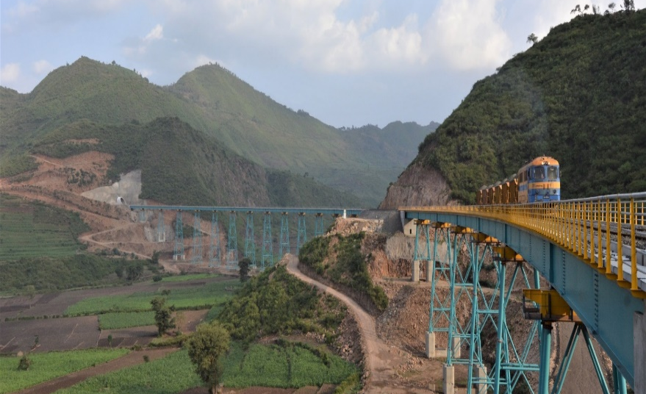
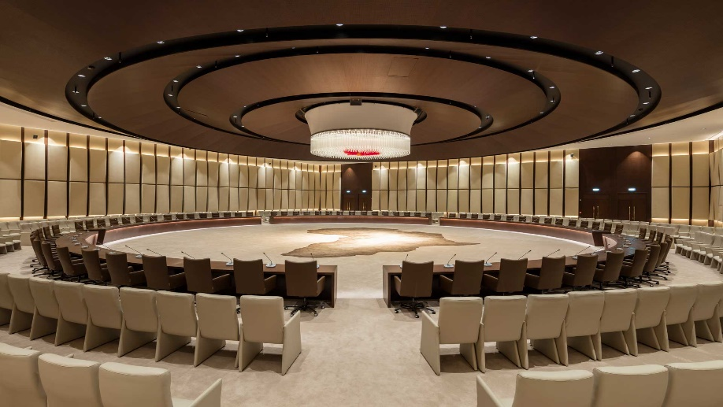
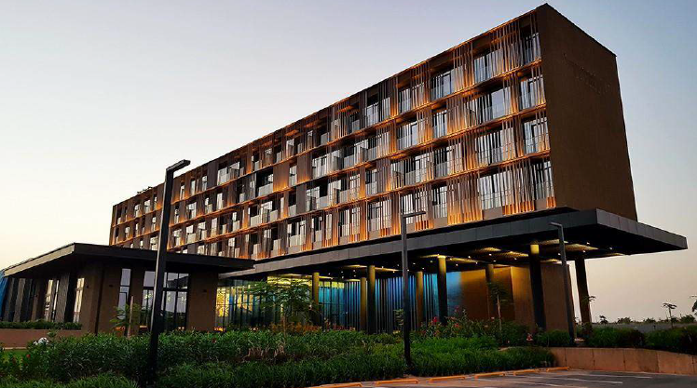
Proje Kredileri- Tamamlanan Projeler
Etiyopya
Kongo
Senegal
Proje Tutarı | 280 Milyon €
Kredi Tutarı | 197,5 Milyon €
Kullandırım Tutarı | 66,7 Milyon €
Proje Tutarı | 147,5 Milyon €
Kredi Tutarı | 134 Milyon €
ICIEC Sigorta Kapsamı Tutarı | 127,3 Milyon €
Kullandırım Tutarı | 134 Milyon €
Proje Tutarı | 1,7 Milyar $
Kredi Tutarı | 300 Milyon $
  Awash-Woldia Demiryolu Projesi
  Brazzaville Uluslararası İş Sitesi Projesi
  Cicad İş Oteli, Sergi Sarayı ve Diamniadio Spor Salonu Projesi

Slide 33




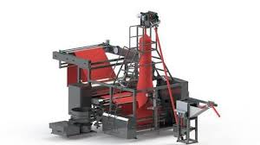
Ticaretin Finansmanı -Tamamlanan Projeler
Azerbaycan
Cibuti
Rusya
KKTC
Özbekistan
Haddehane Makine ve Ekipman İhracatı
13,2 milyon USD
Jeotermal Sondaj Makine İhracatı
10 milyon USD
Hazır Giyim İhracatı
2,7 milyon USD
Demir Çelik İhracatı
898 bin USD
Tekstil Fabrikası Makine ve Ekipman İhracatı
602 bin USD

Slide 34

www.eximbank.gov.tr
Funda BAYDAR– Bölge Müdürü (0 – 850 – 200 – 6010; fbaydar@eximbank.gov.tr)
Sadiye YILDIZ – Ankara Şube Müdürü (0 – 850 – 200 – 6061; saslan@eximbank.gov.tr)
Özlem ERTEKİN DÜVENCİ– Bölge Sigorta Pazarlama Koordinasyon Müdürü (0 – 850 – 200 – 6080; oertekin@eximbank.gov.tr)
GENEL MÜDÜRLÜK
Saray Mah. Ahmet Tevfik İleri Cad. No:19 34768 Ümraniye/İSTANBUL
İÇ ANADOLU BÖLGE MÜDÜRLÜĞÜ
Oğuzlar Mahallesi 1377. Cadde No. 11 Balgat/ ANKARA

